Slide 1

JSP를 이용한 스마트 게시글 작성
커뮤니티 페이지

Slide 2

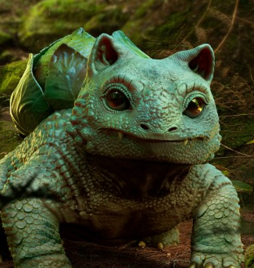
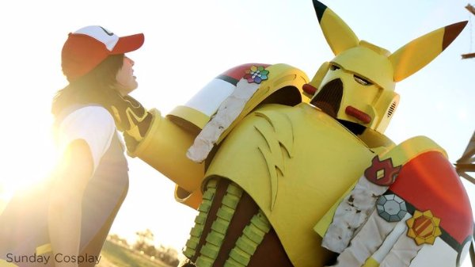
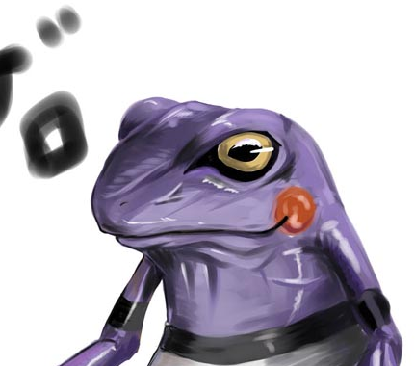
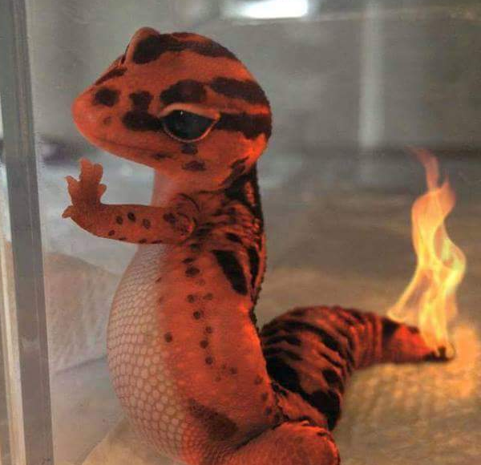
팀원
박성언, 홍성혁, 김현준, 김휘진

Slide 3
Long Time No See
오랫동안 보지 못한
가족들에게, 친구들에게, 그대에게,
커뮤니티 게시판을 제작하는 우리 팀에게 딱 알맞은 인사말
0
01. 기획
02. 요구사항
03. 개발
04. 다이어그램
제안 배경
실태조사
벤치마킹
페이지 흐름도, 페이지 구성도,
스토리보드
개발툴, 역할분담, 타임 스케줄
Database, Class Diagram

Slide 4
기획
커뮤니티 사이트는 많다
페이스북, 인스타, 트위터같은 SNS부터
네이버 블로그, 티스토리 같은 포스팅 페이지,
디씨, 에브리타임 같은 순종 커뮤니티 게시판 까지
하지만..
1
코로나로 인해 집에 있는 시간이 길어지면서
인터넷 사용률은 증가하고,
대인 관계를 갈망하는 이들은 커뮤니티 사이트를 하죠
페이스북, 인스타는 광고 천지
사람들은 자기 관심분야에 맞는 커뮤니티 사이트를 이용하는데,
요즘 대형 게시판은 UI가 너무 구식입니다
블로그나, 티스토리는 구글 검색을 통해서만 들어가봤습니다

Slide 5
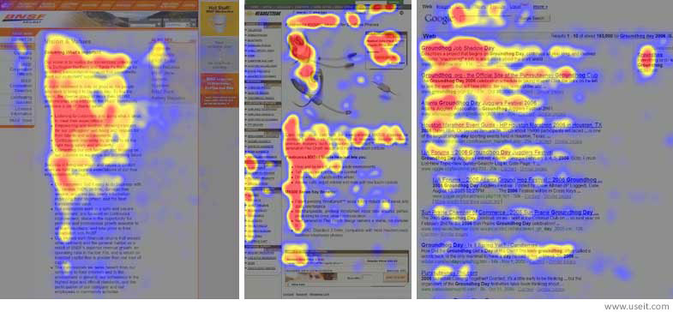
기획
이 불편함이 내게만 있는 건가요?
찾아봤습니다..
논문이 있더군요??
1
눈 스캐닝 모델
: 사용자가 1초 내에 웹 페이지와 상호 작용하는 방식
Notes:
눈 스캐닝 모델 : Nielsen Norman Group 에 의해 대규모 지원, 연구된 사용자 연구 영역
사람들이 처음 웹 사이트를 방문했을 때, 특히 처음에는 페이지의 모든 것을주의 깊게 자세히 탐색하지 않습니다. 사람들이주의를 끌고 웹 사이트에서 시간을 보내도록 설득하는 고리를 찾기 위해 스캔합니다. 사용자의 안구 추적에 대한 데이터를 수집하는 여러 실험에서 방문자가 일반적으로 웹 사이트를 스캔하는 몇 가지 일반적인 모델이 있음을 보여줍니다. 구텐베르크 다이어그램, Z-패턴, 그리고 F-패턴
그리고 사용자는 특히 이 F 패턴 흐름을 자주 보여주고 있습니다.
헤더 디자인의 실천에 관한 기사 중 하나 인 Bogdan Sandu의 저자 인 Bogdan Sandu는 다음과 같은 점에 유의해야합니다.«사람들은 몇 초 내에 웹 사이트의 품질을 판단하고 두 번째 인상은 인터넷에없는 것입니다 . 결론적으로, 웹 사이트는 눈길을 사로 잡는 것이어야합니다. 큰 실패가 될 것입니다.»
[출처] 웹 사이트 헤더 디자인 모범 사례|작성자 YEOJUING

Slide 6
기획
ㅡ어떤 게시글이 인기가 많고 좋은 게시글일까?ㅡ
1
이미지가 있으며 댓글이 많이 달려있는 글
조회수가 높고 추천수가 많은 글
카테고리 별로 관심사가 되어있는 글
연령대별을 타겟으로 한 글

Slide 7
기획
네이버 블로그 vs 네이버 포스트
1
친근감
Notes:
네이버의 유명한 두 게시글 형태,
블로그와 포스트의 차이점이 무엇인지 아는가?
블로그는 일상에 가깝고, 포스트는 전문성에 가깝다
블로그와 포스트의 이용자를 비교해보자
블로그의 이용률이 세배에 가깝다
이는 사람들은 친근한 소재를 더욱 좋아한다는 뜻

Slide 8
기획
익명성
뜨거운 감자, 계륵이라..
N번방 이슈, 익명성에 의한 불건전한 사이트들..
1
최근 이슈가 된 N번방 사건
익명성은 자신의 의견을 자유롭게 발언할 수 있는 도구가 될 수 있지만
우리는 회원제를 통해, 익명성과 그 사이에 있는 형태를 꿈꾼다
그곳은 익명성이 보장된 공간이다
남을 해하는 자유는 야만일 뿐..
Notes:
친근감 좋다.
편하게 쓸 수 있는 것이 이용자가 많은 현실.
하지만, 익명성의 보장은 안좋은 결과를 낳았다

Slide 9
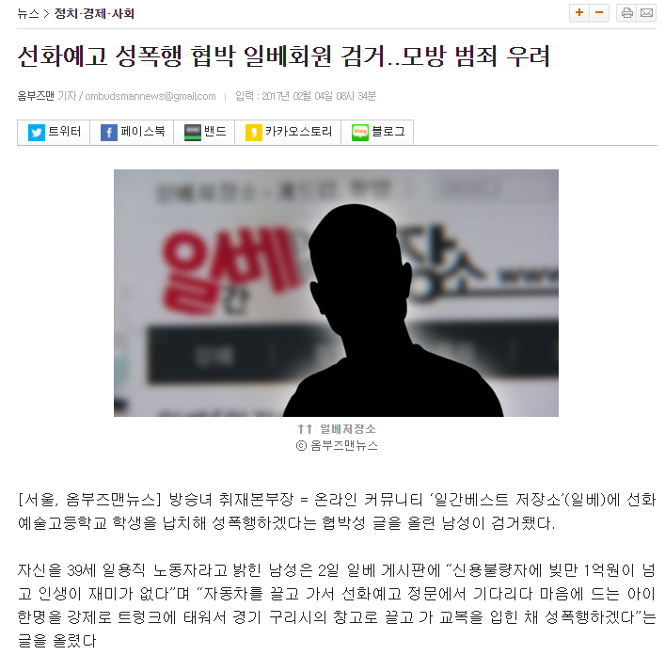
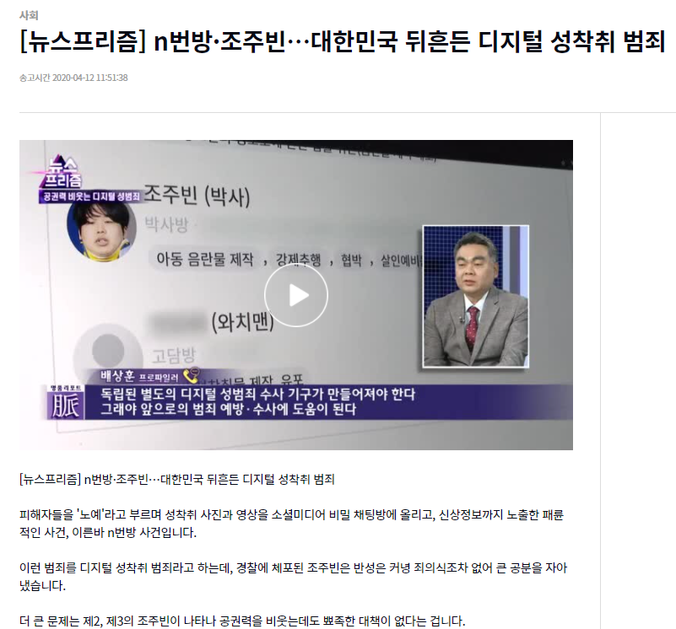
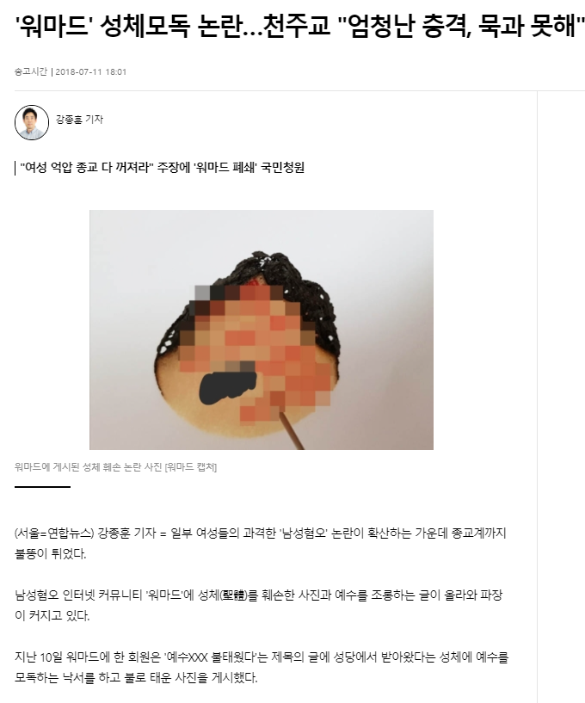
기획
익명성이란 자유는
혐오와, 방종과 타락이라는
오용으로 쓰여졌다..
1
#간 베@트
%갈리아
N번방

Slide 10


기획
ㅡ회원제 & 게스트ㅡ
1
Share Post
+
View Count
Notes:
회원은 글을 제공할 수 있으며,
게스트는 관심 있는 글을 보며 조회수 데이터를 제공합니다
이는 저희 게시판의 기능 향상에 도움을 주고, 서로의 상호작용이 긍정적인 효과를 이끌어 냅니다

Slide 11

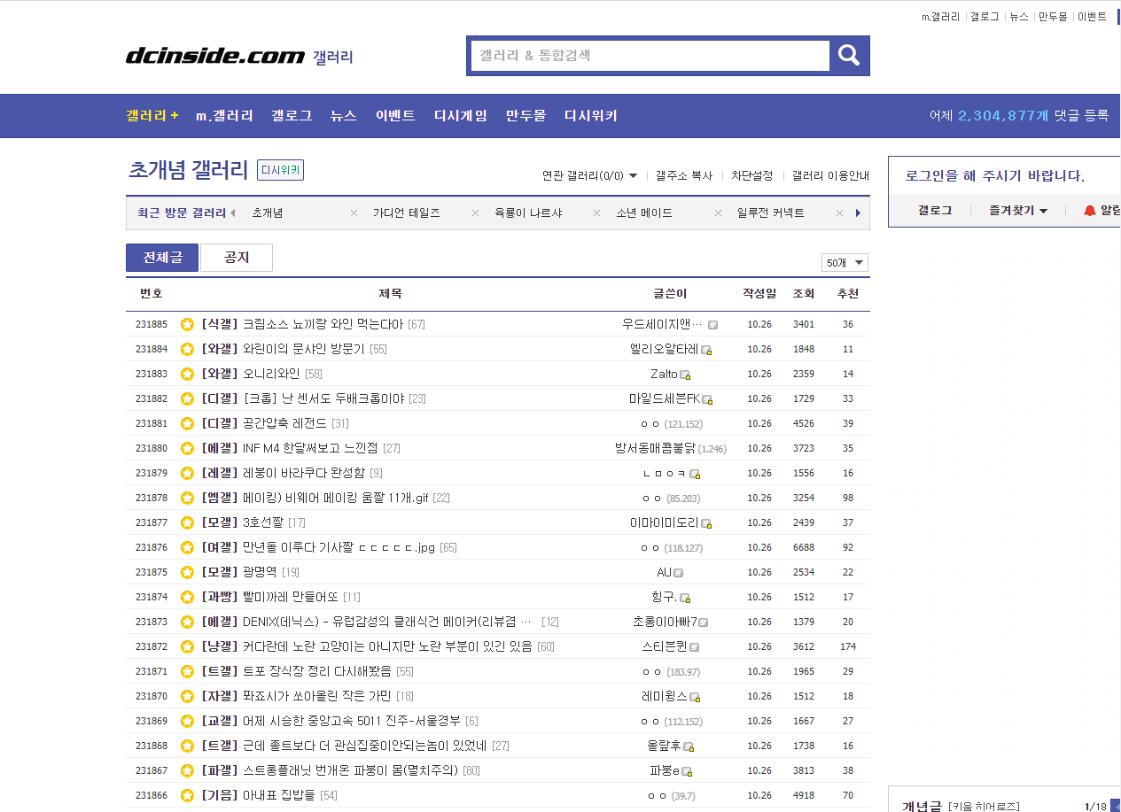
기획
ㅡ벤치마킹ㅡ
1
dcinside
수많은 게시판들
추천과 조회수로 게시글 전체 순위
다양한 카테고리화를 통해, 맞는 관심사
타인과의 소통 가능
불편한 작성 방법 눈 아픈 UI..
너무 흔한 게시글 양식

Slide 12

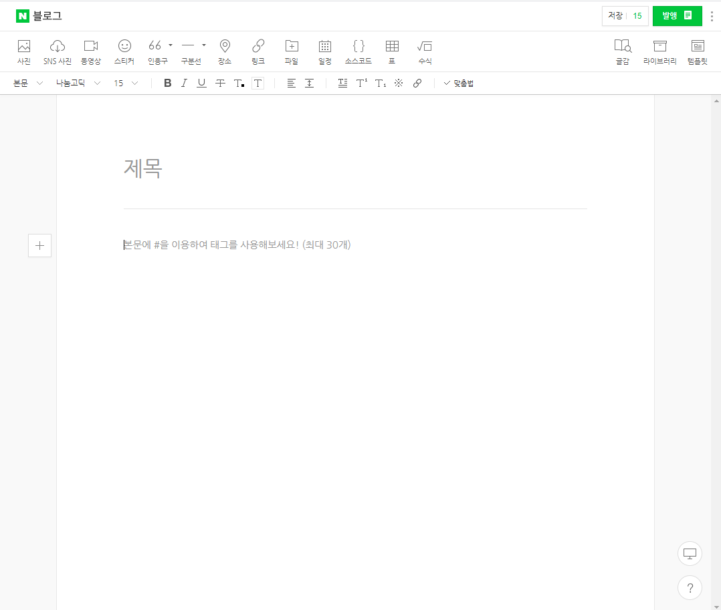
기획
ㅡ벤치마킹ㅡ
1
네이버 블로그
한국 블로그 이용률 1위 !
손쉬운 포스트 에디터와
거대 포털 네이버의 빵빵한 검색 지원
하지만.. 커뮤니티로 발전 시킬 필요성을 느끼질 못하는 걸까
아쉬움이 남는 포스트 조회 !

Slide 13

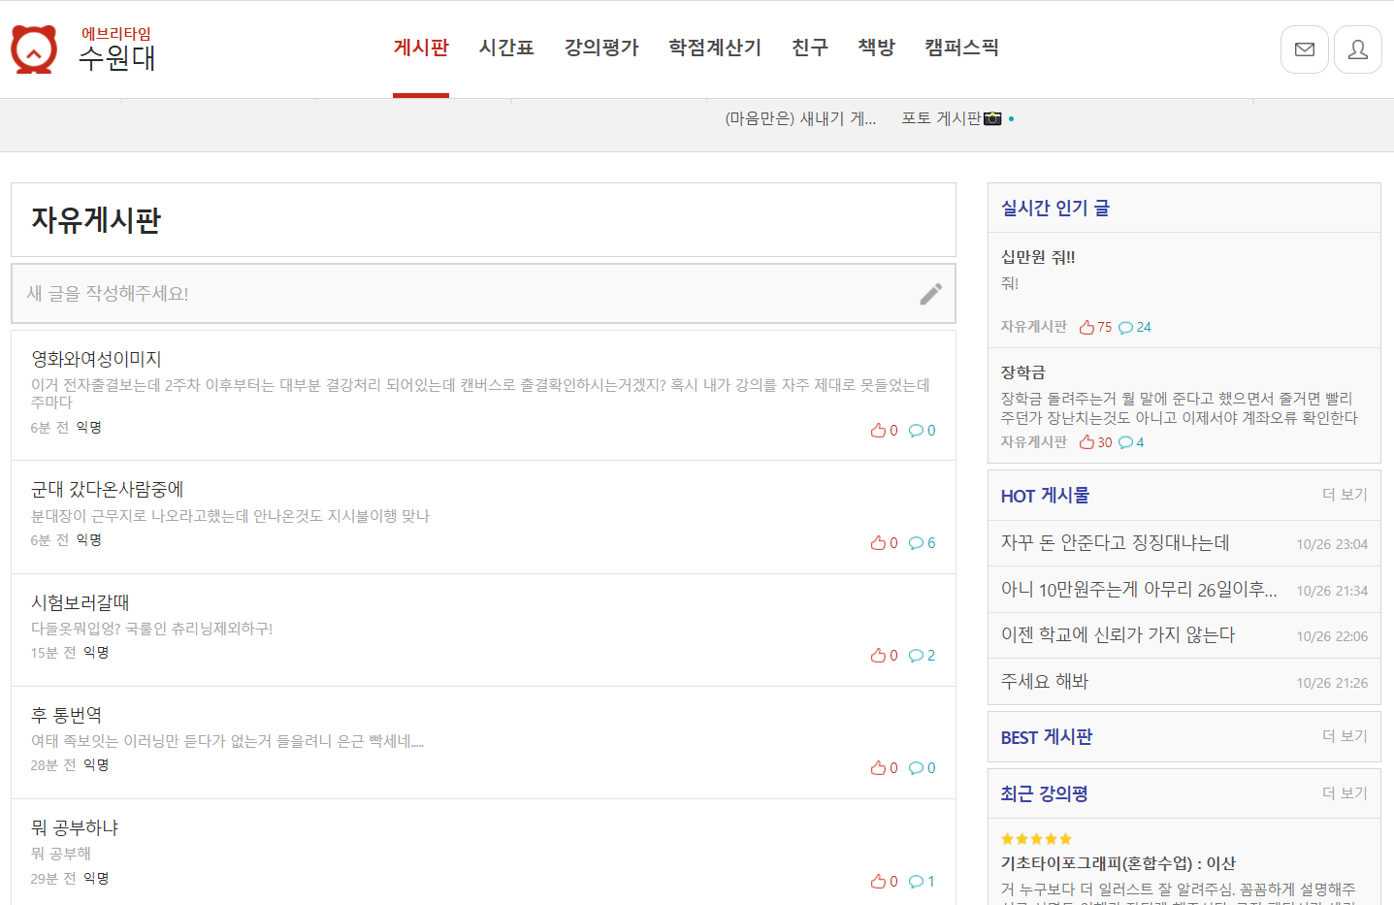
기획
ㅡ벤치마킹ㅡ
1
에브리 타임
대학생들의 사이버 모임처
추천과 조회수를 통한 인기 게시글 지원
다양한 카테고리
아주 간단하고 심플한 글 작성
하지만.. 익명성이 너무 강해
눈살 찌푸려지는 이야기들이 있기도..

Slide 14
기획
ㅡ벤치마킹ㅡ
1
dcinside
X
에브리 타임
네이버 블로그

Slide 15

기획
1
*useful 사람을 향합니다.
*simple 단순한 것이 더 강력합니다
*fast 천분의 일초까지 헤아립니다
engaging 초심자에게는 경험을 주고 전문가를 매혹시킵니다
*innovative 혁신을 두려워하지 않습니다. 문서 파일 저장 방식?
universal 모두를 위한 설계를 합니다
profitable 사업 계획에 도움이 됩니다
*beautiful 주의를 산란시키지 않고 눈을 즐겁게 합니다.
trustworthy 사람들에게 확신(신뢰)을 주어야 합니다
personable 인간미를 보탭니다

Slide 16
페이지 흐름도
전체적인 페이지 흐름도를 통해 페이지별 기능들 을 볼 수 있습니다.
2
로그인
회원가입
약관동의
회원가입 폼
메인
로그아웃
글쓰기
글 쓰기 폼
게시판
게시글
추천
삭제
수정 폼
수정

Slide 17
페이지 흐름도
회원은 개인정보 동의 약관에 동의시 회원 가입 진행!
아이디, 비밀번호, 이메일 규칙을 만족시 회원 가입!
2
로그인
신규회원
회원유무
기존회원
경고
아이디 또는 비밀번호를 다시 확인하세요.
경고
개인정보 수집 이용안내에 모두 동의해주세요.
약관 폼
로그인 폼
실패
비동의
약관체크
ID/PW 체크
동의
유효성 체크
정보 입력
아이디 중복 체크
유효성
아이디 규칙 체크
가입 성공 및 로그인
로그인
비밀번호 규칙 체크
비밀번호 재확인
메인
이메일 규칙 체크

Slide 18
페이지 흐름도
회원제 사이트로 글 쓰기는 회원 만 가능! 업로드시 파일의 용량제한을 두어 파일의 용량 체크!
제목과 내용을 필수입력 사항!
2
유효성 체크
게시판
글 쓰기
파일 사이즈 체크
회원유무
기존 회원
비회원
파일 업로드
글 쓰기 폼
글쓰기 버튼 비활성화
실패
유효성
경고
모두 입력해 주세요.
유효성 체크
글쓰기 성공
제목 유무 체크
게시글 목록
내용 유무 체크

Slide 19
페이지 흐름도
글 수정의 권한은 게시글 작성자 본인에게 있으며,
보인 외에는 수정이 불가능 합니다.
수정시에도 작성시와 마찬가지로 글 작성 유효성 체크!
2
게시글
글 수정
유효성 체크
기존 회원
회원유무
비회원
파일 사이즈 체크
본인
본인 확인
다른 회원
수정 버튼 비활성화
파일 업로드
글 수정 폼
수정 버튼 비활성화
실패
유효성
경고
모두 입력해 주세요.
글쓰기 성공
유효성 체크
제목 유무 체크
게시글 목록
내용 유무 체크

Slide 20
페이지 흐름도
글 삭제 또한 본인 의외의 사람은 글 삭제를 할 수 없습니다.
글 삭제시 복원이 안됩니다!
2
게시글
글 삭제
기존 회원
회원유무
비회원
본인
본인 확인
다른 회원
삭제 버튼 비활성화
삭제 버튼 비활성화
NO
confirm
YES
글삭제 성공
게시글
게시글 목록

Slide 21
페이지 흐름도
추천 또한 회원만 가능 하며, 별도에 조건없이 하나의 글에 한번씩만 추천 가능!
2
게시글
글 추천
기존 회원
회원유무
비회원
추천 성공
추천 버튼 비활성화
게시글

Slide 22
페이지 흐름도
게시글에 등록 된 댓글 읽기
2
게시글
댓글
펼치기
유
등록 된 댓글 존재
무
등록된 댓글 표기
등록된 댓글이 없습니다.

Slide 23
페이지 흐름도
기존 회원에 한하여, 댓글 등록!
2
게시글
댓글
기존 회원
회원유무
비회원
실패
댓글 작성 폼
댓글 작성 비활성화
경고
내용을 입력해 주세요.
유효성
성공
유효성 체크
내용 유무 체크
작성 성공
글자수 제한(300) 체크

Slide 24
페이지 흐름도
나의 댓글인 댓글만 수정 버튼이 활성화 되며, 수정 가능!
2
게시글
댓글
수정 활성화
나의 댓글
수정 비활성화
실패
댓글 수정 폼
경고
내용을 입력해 주세요.
유효성
성공
유효성 체크
내용 유무 체크
수정 성공
글자수 제한(300) 체크

Slide 25
페이지 흐름도
나의 댓글인 댓글만 삭제 버튼이 활성화 되며, 삭제 가능!
2
게시글
댓글
삭제 활성화
나의 댓글
삭제 비활성화
NO
confirm
YES
삭제 실패
삭제 성공

Slide 26
페이지 흐름도
부정한 댓글에 관한 신고를 받아 관리자가 판단하에 후속조취!
2
게시글
댓글
기존 회원
회원유무
비회원
실패
신고 활성화
신고 비 활성화
경고
내용을 입력해 주세요.
유효성
성공
유효성 체크
제목 유무 체크
댓글 신고 성공 알림
내용 유무 체크

Slide 27
페이지 구성도
전체적인 페이지 구성도를 통해 페이지별 위치를 볼 수 있습니다.
2
로그인
회원가입
메인
계정 찾기
인기 게시판
공감 게시판
카테고리 게시판
공지사항
마이 페이지
공감 하기
회원정보수정
수정 하기
삭제 하기
글 쓰기
댓글 달기

Slide 28

스토리보드
프로젝트 명 | JSP를 이용한 스마트 게시글 작성 커뮤니티 페이지 | 서비스 명 | 로그인 화면 | 버전 | 1.0.0
작성자 | 김휘진 | 화면 코드 | LoginMain | 일자 | 2020-10-16
화면경로 | ./membermanage/loginmain.jsp |  |  | 페이지
로고
C
제약조건 사용
로그인화면 이동
ID
오류메세지
메인페이지이동
Password
오류메세지
제약조건 오류메세지
Login 버튼
첫 화면인 로그인 화면
아이디찾기, 비밀번호찾기, 회원가입 , 게스트 로그인
Href 이용, 게스트 로그인은
Read만 가능

Slide 29
스토리보드
프로젝트 명 | JSP를 이용한 스마트 게시글 작성 커뮤니티 페이지 | 서비스 명 | 개인정보 화면 | 버전 | 1.0.0
작성자 | 김휘진 | 화면 코드 | Privacy | 일자 | 2020-10-16
화면경로 | ./membermanage/privacy.jsp |  |  | 페이지
V
C
로고
로그인화면 이동
회원가입 전 개인정보 수집 관련동의서
개인정보 보호 관련 동의
라디오 버튼을 이용
동의
비동의
회원가입페이지
취소
확인

Slide 30

스토리보드
프로젝트 명 | JSP를 이용한 스마트 게시글 작성 커뮤니티 페이지 | 서비스 명 | 회원가입페이지 | 버전 | 1.0.0
작성자 | 김휘진 | 화면 코드 | SignUp | 일자 | 2020-10-16
화면경로 | ./membermanage/sign-up |  |  | 페이지
로고
로그인화면 이동
ID
ID(primery key), 유효성 검사
Password
Password(not-null)
Password 확인
Password(not-null) 비교
닉네임
닉네임(unique)
E-mail(unique)
E-mail
인증번호 받기
E-mail 인증 api 사용
인증번호 입력
가입하기

Slide 31

스토리보드
프로젝트 명 | JSP를 이용한 스마트 게시글 작성 커뮤니티 페이지 | 서비스 명 | ID 찾기 | 버전 | 1.0.0
작성자 | 김휘진 | 화면 코드 | FindID | 일자 | 2020-10-16
화면경로 | ./membermanage/find-id.jsp |  |  | 페이지
V
로그인화면 이동
E-mail 입력
회원가입때 작성한
E-mail을 이용하여 아이디를 찾는 페이지 입니다
취소
확인

Slide 32

스토리보드
프로젝트 명 | JSP를 이용한 스마트 게시글 작성 커뮤니티 페이지 | 서비스 명 | Password 찾기 | 버전 | 1.0.0
작성자 | 김휘진 | 화면 코드 | FindPassword | 일자 | 2020-10-16
화면경로 | ./membermanage/find-password.jsp |  |  | 페이지
V
로그인 화면 이동
ID입력
E-mail 입력
ID 와 E-mail 을 이용하여 Password를 찾는
페이지입니다
인증번호
인증번호전송
E-mail 인증 api 사용후
Password 변경
취소
확인

Slide 33
스토리보드
프로젝트 명 | JSP를 이용한 스마트 게시물 커뮤니티 페이지 | 서비스 명 | 게시물 목록(일반) | 버전 | 1.0.0
작성자 | 박성언 | 화면 코드 | boardList_standard | 일자 | 2020-10-26
화면경로 | ./board/board_list.jsp |  |  | 페이지
기본형
앨범형
포스트
검색
글쓰기
사용자의 사용성 에따라 기본, 앨범, 포스트 형으로 나누어 선택형 게시글 목록 view 구현
번호 | 제목 | 작성자 | 작성일 | 조회 | 추천
1 | blabla | 아무개 | 20.10.26 | 1 | 1
2 | blabla | 홍길동 | 20.10.25 | 10 | 5
3 | blabla | 이순신 | 20.10.23 | 3 | 1
제목, 작성자, 제목 + 작성자작성자, 날짜 별 검색 기능
게시판 내 pagination 기능 구현
<
1
2
3
>

Slide 34
스토리보드
프로젝트 명 | JSP를 이용한 스마트 게시물 커뮤니티 페이지 | 서비스 명 | 게시물 목록(앨범) | 버전 | 1.0.0
작성자 | 박성언 | 화면 코드 | boardList_album | 일자 | 2020-10-26
화면경로 | ./board/board_list.jsp |  |  | 페이지
기본형
앨범형
포스트
검색
글쓰기
사진
사진
작성자
게시글 제목
게시글 내용
작성일자 • 조회수 • 추천수
작성자
게시글 제목
게시글 내용
작성일자 • 조회수 • 추천수
•••

Slide 35
스토리보드
프로젝트 명 | JSP를 이용한 스마트 게시물 커뮤니티 페이지 | 서비스 명 | 게시물 목록(포스트) | 버전 | 1.0.0
작성자 | 박성언 | 화면 코드 | boardList_post | 일자 | 2020-10-26
화면경로 | ./board/board_list.jsp |  |  | 페이지
기본형
앨범형
포스트
검색
글쓰기
작성자
게시글 제목
게시글 내용
작성일자 • 조회수 • 추천수
사진
스크롤에 반응하여, 스크롤이 맨 아래 있을시, 데이터 연동을 통한 다음 게시글들의 목록을 가져와 자동 import
작성자
게시글 제목
게시글 내용
작성일자 • 조회수 • 추천수
사진
•••

Slide 36
스토리보드
프로젝트 명 | JSP를 이용한 스마트 게시물 커뮤니티 페이지 | 서비스 명 | 카테고리 게시판 | 버전 | 1.0.0
작성자 | 박성언 | 화면 코드 | CATEGORY | 일자 | 2020-10-26
화면경로 | ./board/board_list.jsp |  |  | 페이지
기본형
앨범형
포스트
글쓰기
번호 | 제목 | 작성자 | 작성일 | 조회 | 추천
2 | blabla | 홍길동 | 20.10.25 | 10 | 5
3 | blabla | 이순신 | 20.10.23 | 3 | 1
1 | blabla | 아무개 | 20.10.26 | 1 | 1
카테고리별 해당 카테고리 내용 출력
<
1
2
3
>

Slide 37
스토리보드
프로젝트 명 | JSP를 이용한 스마트 게시물 커뮤니티 페이지 | 서비스 명 | 조회수 게시판 | 버전 | 1.0.0
작성자 | 박성언 | 화면 코드 | VIEWCNT | 일자 | 2020-10-26
화면경로 | ./board/board_list.jsp |  |  | 페이지
기본형
앨범형
포스트
글쓰기
번호 | 제목 | 작성자 | 작성일 | 조회 | 추천
2 | blabla | 홍길동 | 20.10.25 | 10 | 5
3 | blabla | 이순신 | 20.10.23 | 3 | 1
1 | blabla | 아무개 | 20.10.26 | 1 | 1
전체 게시판에서 조회수를 기준으로 게시물을 볼 수 있는 페이지 구현
<
1
2
3
>

Slide 38
스토리보드
프로젝트 명 | JSP를 이용한 스마트 게시물 커뮤니티 페이지 | 서비스 명 | 추천수 게시판 | 버전 | 1.0.0
작성자 | 박성언 | 화면 코드 | EMPATHIZE | 일자 | 2020-10-26
화면경로 | ./board/board_list.jsp |  |  | 페이지
기본형
앨범형
포스트
글쓰기
번호 | 제목 | 작성자 | 작성일 | 조회 | 추천
2 | blabla | 홍길동 | 20.10.25 | 10 | 5
1 | blabla | 아무개 | 20.10.26 | 1 | 1
3 | blabla | 이순신 | 20.10.23 | 3 | 1
전체 게시판에서 추천수를 기준으로 게시물을 볼 수 있는 페이지 구현
<
1
2
3
>

Slide 39

스토리보드
프로젝트 명 | JSP를 이용한 스마트 게시글 작성 커뮤니티 페이지 | 서비스 명 | 메인페이지 | 버전 | 1.0.0
작성자 | 홍성혁 | 화면 코드 | mainpage | 일자 | 2020-10-16
화면경로 | ./mainpage.jsp |  |  | 페이지
회원 id 블록 : 클릭을 통해 마이페이지로 이동
Logout 블록 : 클릭을 통해 로그아웃
로그인 페이지로 이동
회원id
logout
인기 게시판
더보기
공감 게시판
더보기
제목
작성자
조회수
제목
작성자
조회수
인기 게시판 : 일정 기간내 조회수 순으로 표시
더보기 블록 : 인기 게시판으로 이동
글 블록 : 해당 게시판 읽기로 이동
내용
제목
작성자
조회수
제목
작성자
조회수
제목
작성자
조회수
내용
제목
작성자
조회수
공감 게시판 : 일정 기간내 공감수 순으로 표시
더보기 블록 : 공감 게시판으로 이동
글 블록 : 해당 게시물 읽기로 이동
제목
작성자
조회수
제목
작성자
조회수
내용
제목
사진
전체 게시판에서 최신순으로 뽑아내 표시
해당 블록 클릭으로 해당 게시물 읽기로 이동
추가버튼을 누를때마다 글을 세개씩 추가 표시해준다
내용
제목
사진
내용
추가 버튼

Slide 40
스토리보드
프로젝트 명 | JSP를 이용한 스마트 게시글 작성 커뮤니티 페이지 | 서비스 명 | 마이페이지 | 버전 | 1.0.0
작성자 | 홍성혁 | 화면 코드 | mypage | 일자 | 2020-10-16
화면경로 | ./mypage/mypage.jsp |  |  | 페이지
회원id
logout
아이디, 비밀번호, 닉네임, 이메일을 보여줍니다.
비밀번호와 이메일은 변경이 가능합니다
아이디
비밀번호
변경
닉네임
수정
이메일
내가 작성한 글
내가 작성한 댓글
제목
작성일
조회수
내용
작성일
제목
작성일
조회수
내용
작성일
제목
작성일
조회수
내용
작성일
제목
작성일
조회수
내용
작성일
제목
작성일
조회수
내용
작성일
제목
작성일
조회수
내용
작성일
공감한 게시글
제목
작성자
조회수
제목
작성자
조회수
제목
작성자
조회수
제목
작성자
조회수
제목
작성자
조회수
제목
작성자
조회수

Slide 41
스토리보드
프로젝트 명 | JSP를 이용한 스마트 게시글 작성 커뮤니티 페이지 | 서비스 명 | 마이페이지 | 버전 | 1.0.0
작성자 | 홍성혁 | 화면 코드 | mypage | 일자 | 2020-10-16
화면경로 | ./mypage/mypage.jsp |  |  | 페이지
회원id
logout
로고 블록 : 클릭시, 메인페이지로 이동
내가 작성한 글 : 내가 작성한 게시글들을 최신순으로 보여준다
게시글 블록 : 클릭시, 해당 게시글로 이동한다
내가 작성한 글
내가 작성한 댓글
제목
작성일
조회수
내용
작성일
제목
작성일
조회수
내용
작성일
제목
작성일
조회수
내용
작성일
내가 작성한 댓글 : 내가 작성한 댓글들을 최신순으로 보여준다
댓글 블록 : 클릭시, 해당 댓글의 게시글로 이동
제목
작성일
조회수
내용
작성일
제목
작성일
조회수
내용
작성일
제목
작성일
조회수
내용
작성일
공감한 게시글 : 내가 공감한 게시글들을 최신순으로 보여준다
게시글 블록 : 클릭시, 해당 게시글로 이동한다
공감한 게시글
제목
작성자
조회수
제목
작성자
조회수
제목
작성자
조회수
제목
작성자
조회수
제목
작성자
조회수
제목
작성자
조회수

Slide 42
스토리보드
프로젝트 명 | JSP를 이용한 스마트 게시글 작성 커뮤니티 페이지 | 서비스 명 | 글작성 | 버전 | 1.0.0
작성자 | 김현준 | 화면 코드 | write | 일자 | 2020-10-16
화면경로 | ./post/write.jsp |  |  | 페이지
카테고리 별로 글을 작성할 수 있다.
카테고리
제목 입력란
취소
완료
취소버튼을 누를시에
History.back() 함수를 이용하여
이전 페이지로 이동
에디터
이미지
파일
내용
완료를 누르면 WriteOk.jsp에
정보를 보낸후 WriteOk.jsp 에서
검증을 한후에 글작성이 되면
View.jsp로 화면전환
글작성 할때는 에디터 API를 이용하여
다양한 옵션을 사용할수 있음
(네이버 스마트 에디터 or 써머노트 )
사용예정
Display : flex를 사용하여
마우스 스크롤 할때마다 위치 이용

Slide 43
스토리보드
프로젝트 명 | JSP를 이용한 스마트 게시글 작성 커뮤니티 페이지 | 서비스 명 | 글보기 | 버전 | 1.0.0
작성자 | 김현준 | 화면 코드 | view | 일자 | 2020-10-16
화면경로 | ./post/view.jsp |  |  | 페이지
List.jsp에 있는
글들의 목록중에 제목을 클릭하면
list의 제목과 카테고리가
일치한 내용을 가져온다.
[ 카테고리 ] [ 제목 ]
[ 작성자 ] [ 시간 ]
[조회수] [추천]
조회수와 추천수를
DB를 통해 읽어온다
내용
작성자와 시간을
DB를 통해 읽어온다.
공감
공감을 누르면 공감수가 증가하며
공감수가 높으면 인기 게시물이 된다.
글삭제 : delete.jsp
수정 : update.jsp 로 이동
( 수정은 글작성자만 보입니다 )
수정
삭제
댓글쓰기
비회원을 댓글작성이 불가능
댓글
댓글 버튼을 누르면
댓글이 보입니다.

Slide 44
스토리보드
프로젝트 명 | JSP를 이용한 스마트 게시글 작성 커뮤니티 페이지 | 서비스 명 | 글작성 | 버전 | 1.0.0
작성자 | 김현준 | 화면 코드 | update | 일자 | 2020-10-16
화면경로 | ./post/update.jsp |  |  | 페이지
제목과, 카테고리, 내용은 수정이 되지만
작성자는 수정이 불가능하다.
카테고리
제목 입력란
취소
완료
취소버튼을 누를시에
History.back() 함수를 이용하여
이전 페이지로 이동
에디터
이미지
파일
내용
완료를 누르면 WriteOk.jsp에
정보를 보낸후 WriteOk.jsp 에서
검증을 한후에 글작성이 되면
View.jsp로 화면전환
글작성 할때는 에디터 API를 이용하여
다양한 옵션을 사용할수 있음
(네이버 스마트 에디터 or 써머노트 )
사용예정
Display : flex를 사용하여
마우스 스크롤 할때마다 위치 이용

Slide 45






개발 환경
Notes:
JAVA EE 1.80_231, Eclipse 4.14, 오라클 DB 11g, Dbeaver , Tomcat 9.0.38, 네이버 스마트 에디터 v2, 구글 Recaptcha v2,

Slide 46




문서 작업 툴

Slide 47



개발 툴

Slide 48






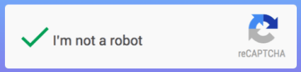
라이브러리

Slide 49

협업 툴
Notes:
JAVA EE 1.80_231, Eclipse 4.14, 오라클 DB 11g, Dbeaver , Tomcat 9.0.38, 네이버 스마트 에디터 v2, 구글 Recaptcha v2,

Slide 50
역할 분담
Post 담당
김현준
List 담당
박성언
Mainpage, Mypage 담당
홍성혁
Member Manage 담당
김휘진

Slide 51
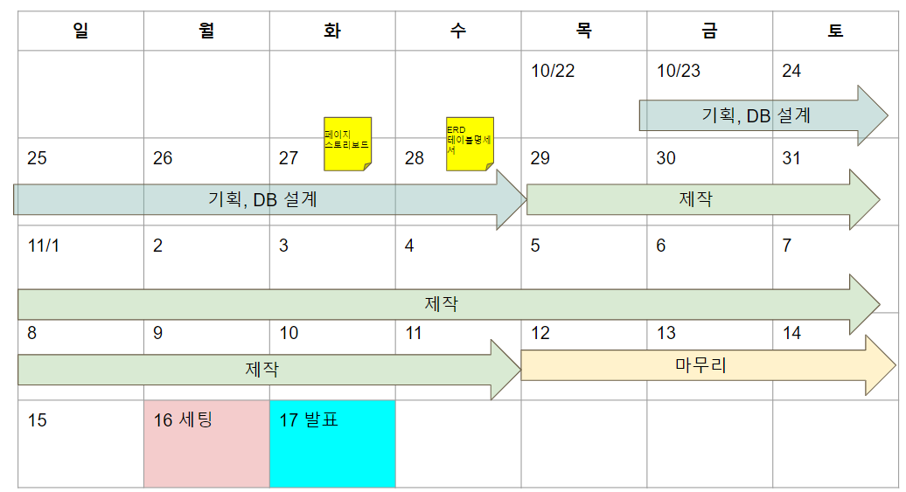
타임 스케줄
Notes:
친근감 좋다.
편하게 쓸 수 있는 것이 이용자가 많은 현실.
하지만, 익명성의 보장은 안좋은 결과를 낳았다

Slide 52
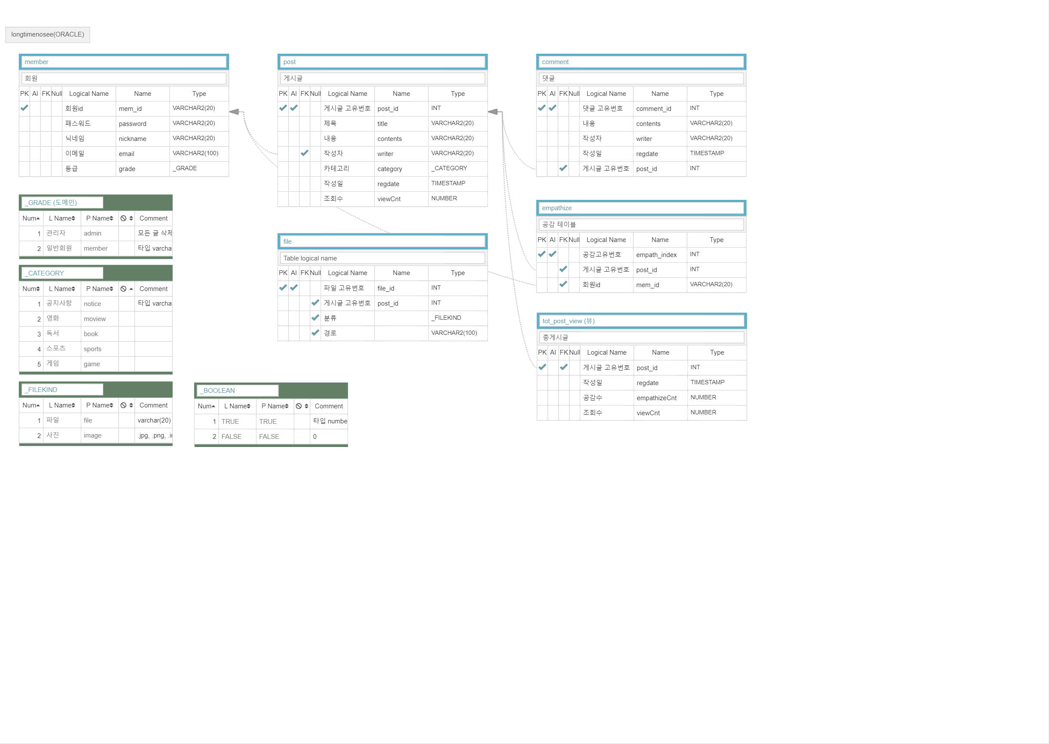
DB ER-다이어그램
URL : https://aquerytool.com:443/aquerymain/index/?rurl=a0c380e6-dcb4-4597-9960-8a3093e05c2b&
Password : 44j4rh
4

Slide 53
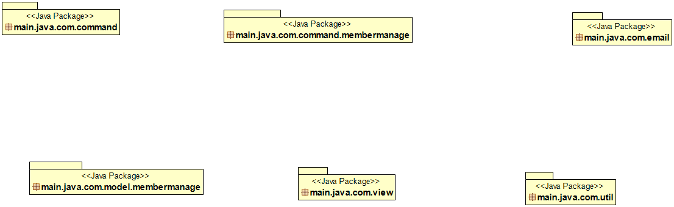

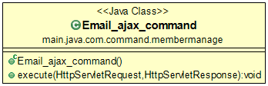
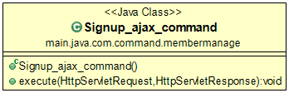
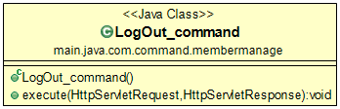
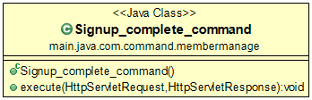
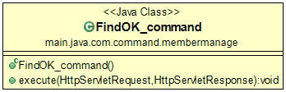
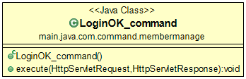
Class Diagram
-Member Manage-
Controller : Command
4

Slide 54

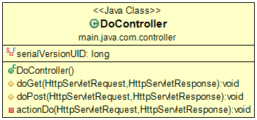
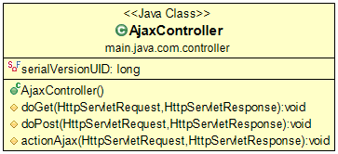
Class Diagram
-Member Manage-
Controller
4

Slide 55
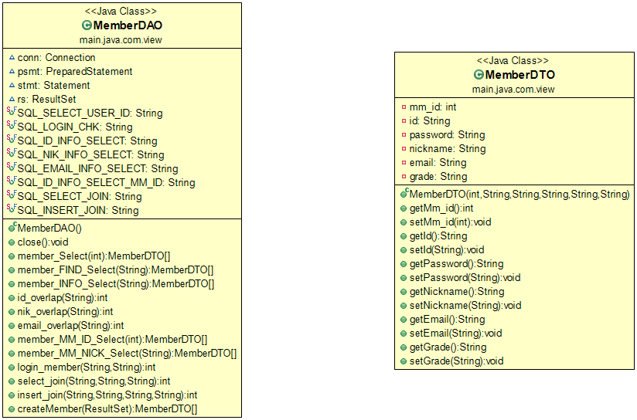
Class Diagram
-Member Manage-
Model : DAO, DTO
4

Slide 56
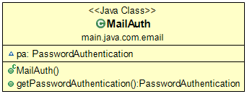
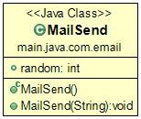
Class Diagram
-Member Manage-
Email Service
4

Slide 57
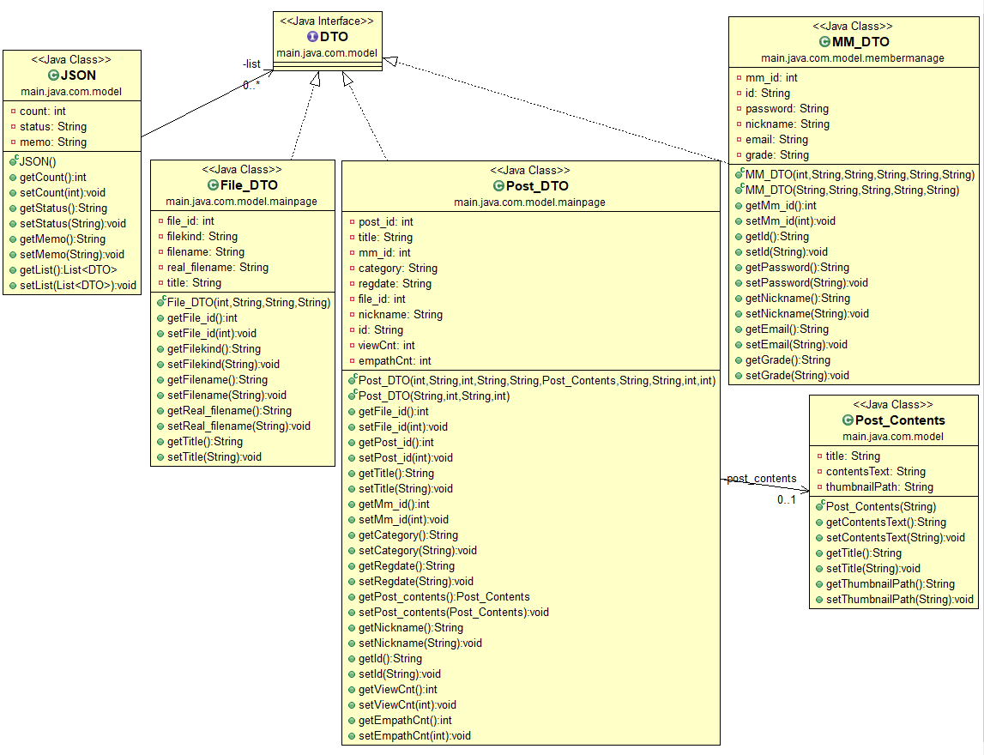
Class Diagram
-MainPage-
Model : DTO

Slide 58
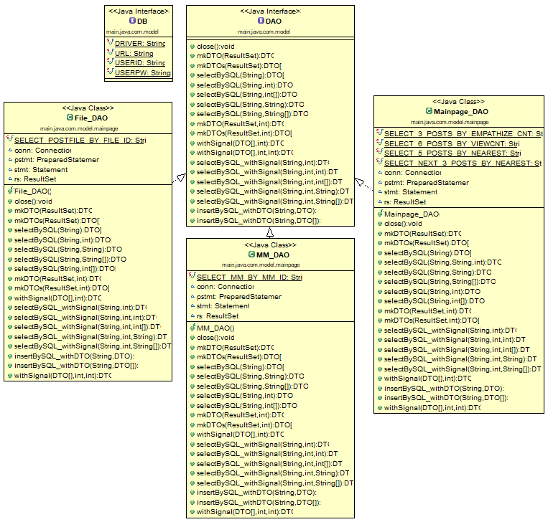
Class Diagram
-MainPage-
Model : DAO
4

Slide 59
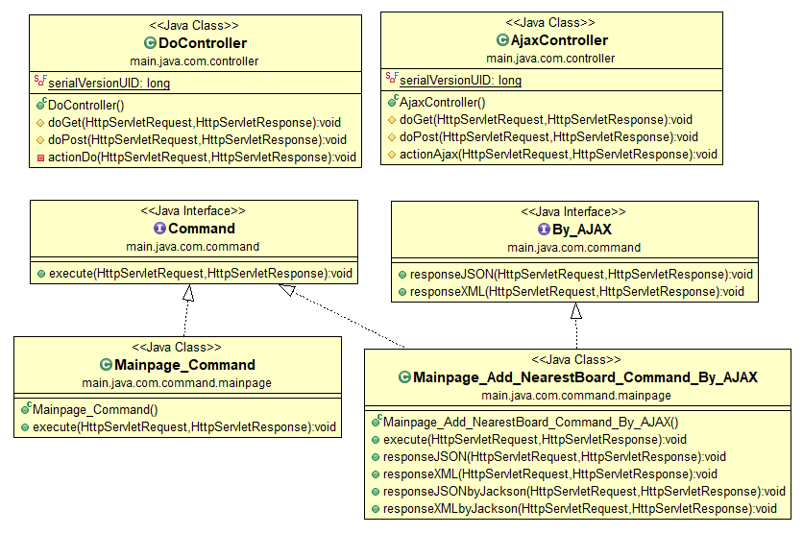
Class Diagram
-MainPage-
Controller
4

Slide 60
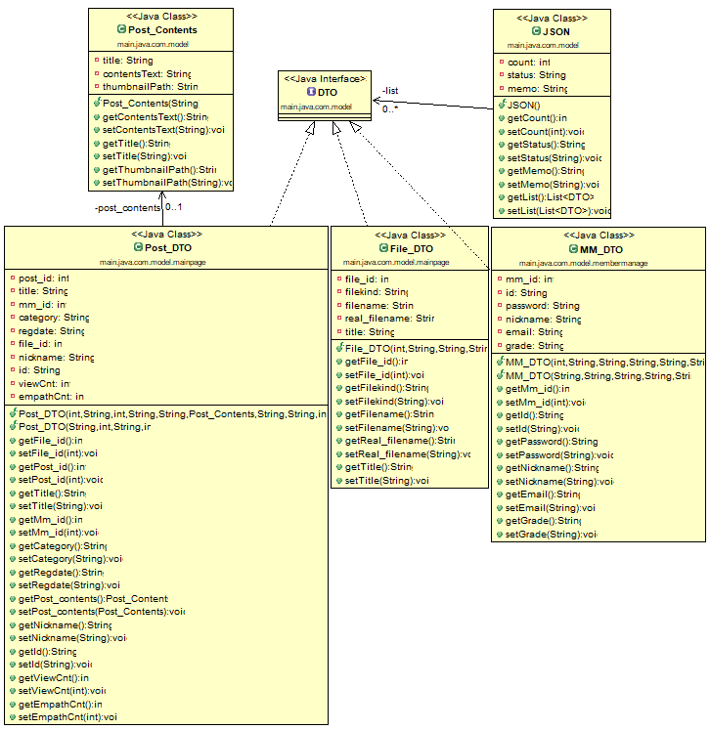
Class Diagram
-MyPage-
Model : DTO
4

Slide 61
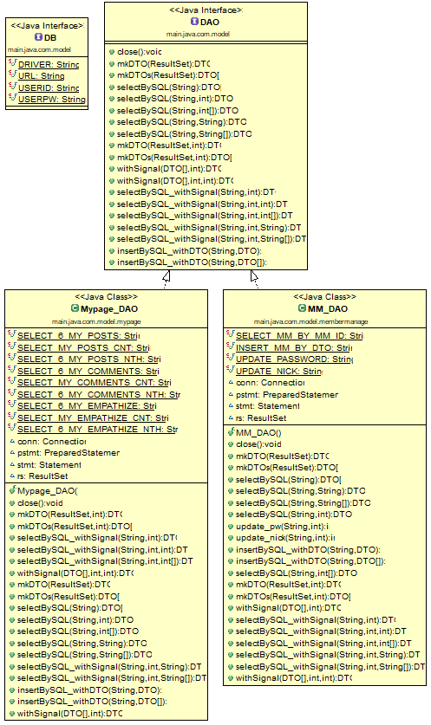
Class Diagram
-MyPage-
Model : DAO
4

Slide 62
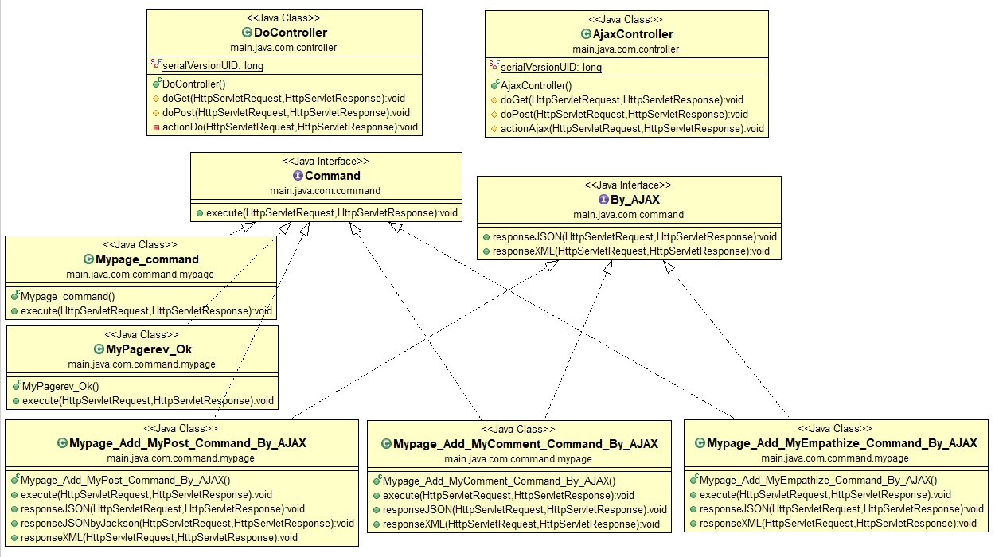
Class Diagram
-MyPage-
Controller
4

Slide 63
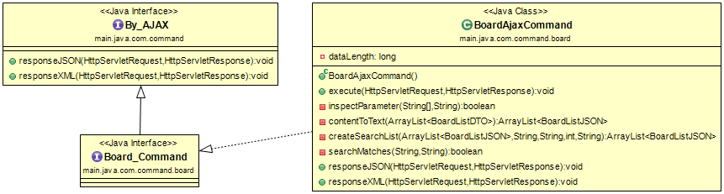
Class Diagram
-BoardList-
Controller : Command
4

Slide 64
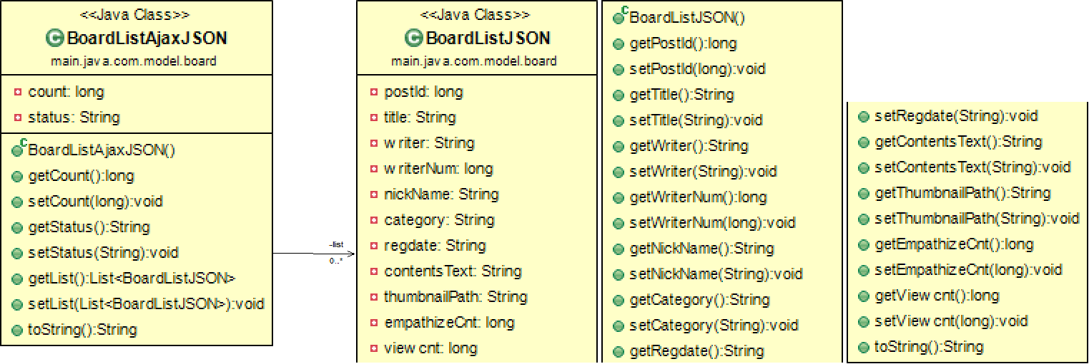
Class Diagram
-BoardList-
Model : JSON
4

Slide 65
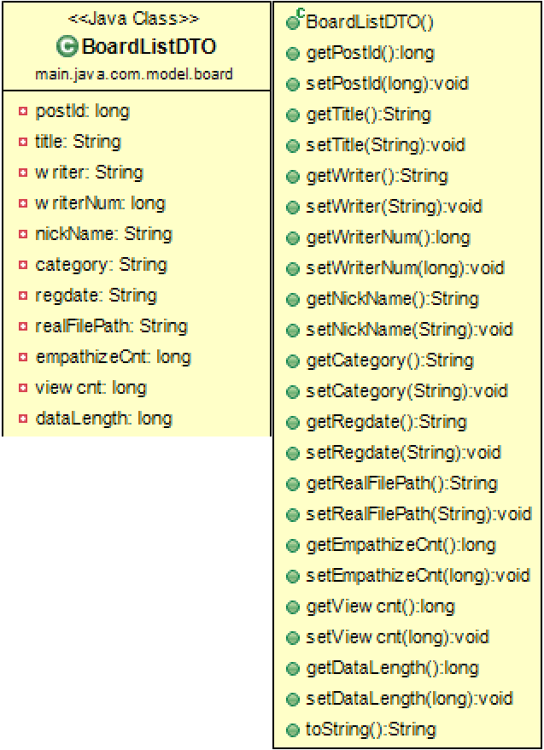
Class Diagram
-BoardList-
Model : DTO
4

Slide 66
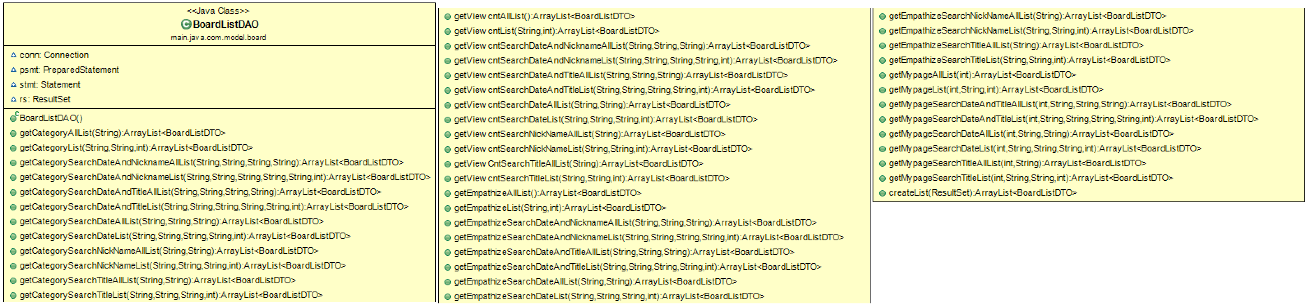
Class Diagram
-BoardList-
Model : DAO
4

Slide 67
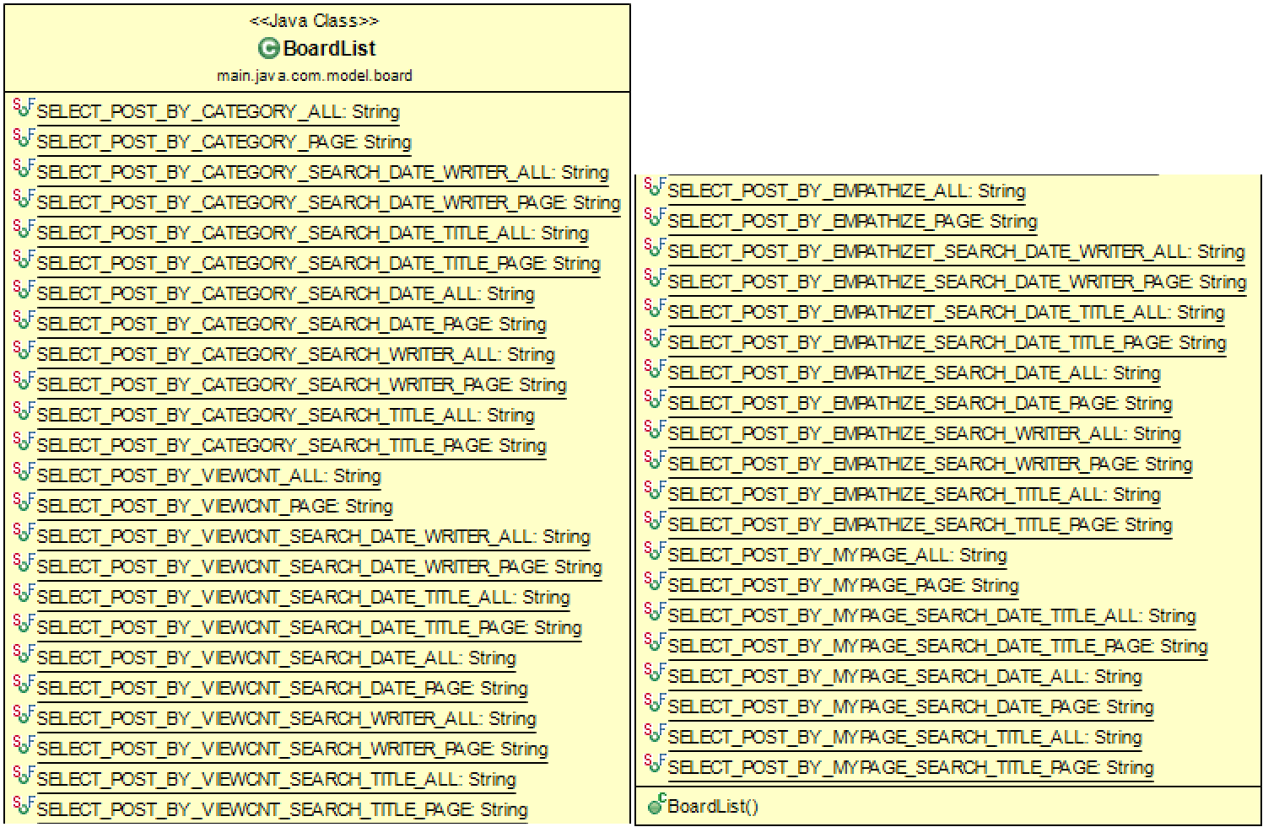
Class Diagram
-BoardList-
Model : Query
4

Slide 68
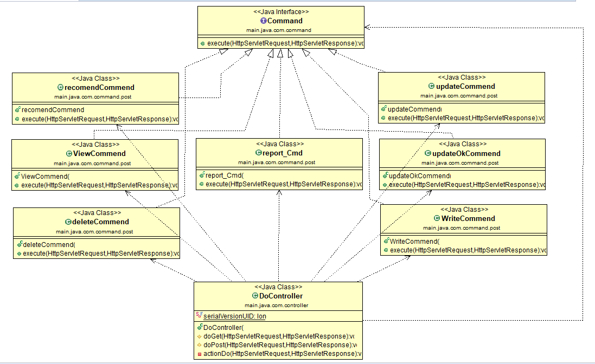
Class Diagram
-Post-
Controller
4

Slide 69
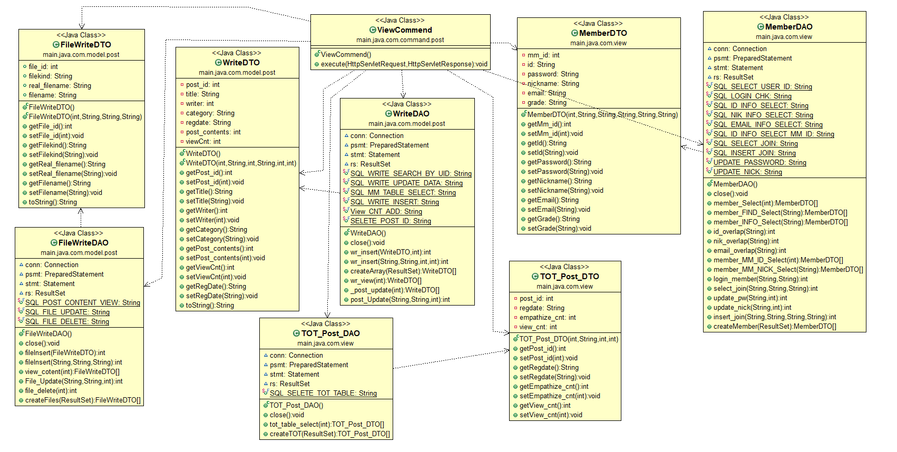
Class Diagram
-Post-
View

Slide 70
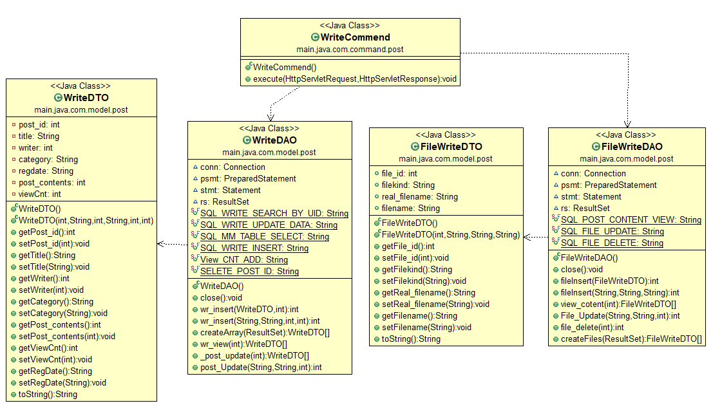
Class Diagram
-Post-
Write
4

Slide 71
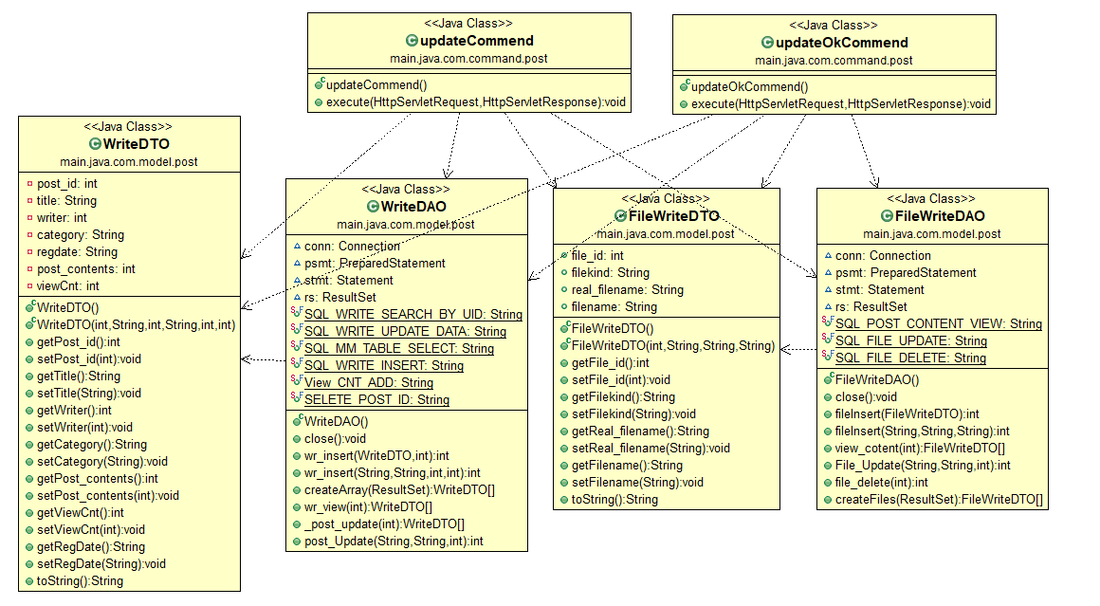
Class Diagram
-Post-
Update
4

Slide 72
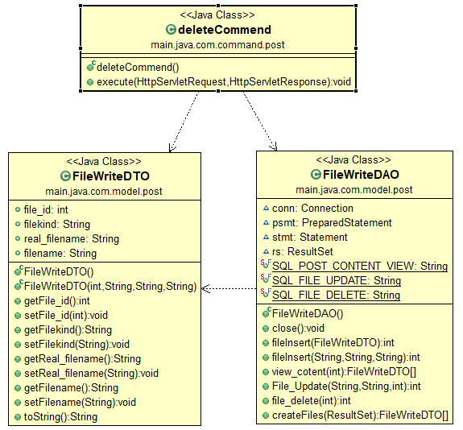
Class Diagram
-Post-
Delete
4

Slide 73
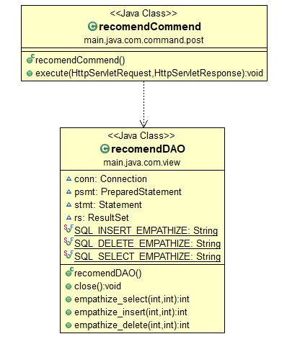
Class Diagram
-Post-
Empathize
4

Slide 74
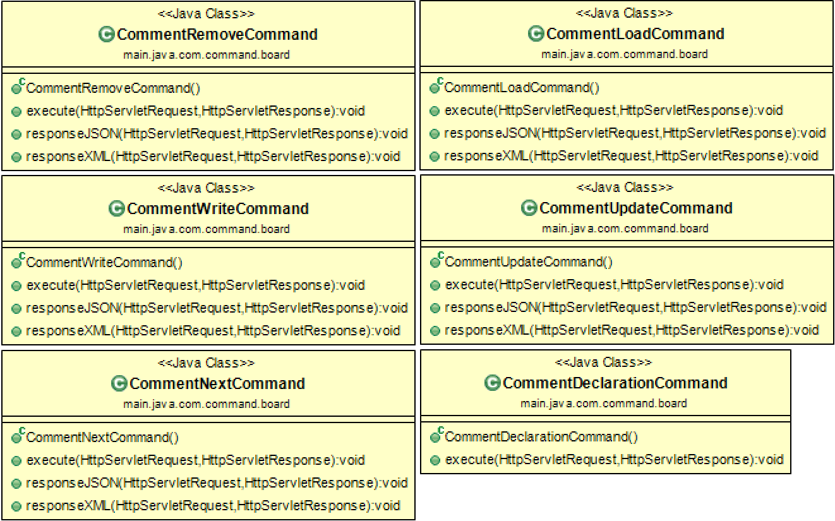
Class Diagram
-Comment-
Controller : Command
4

Slide 75
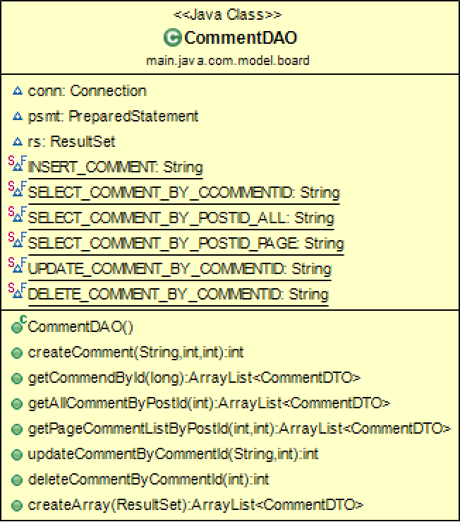
Class Diagram
-Comment-
Model : DAO
4

Slide 76
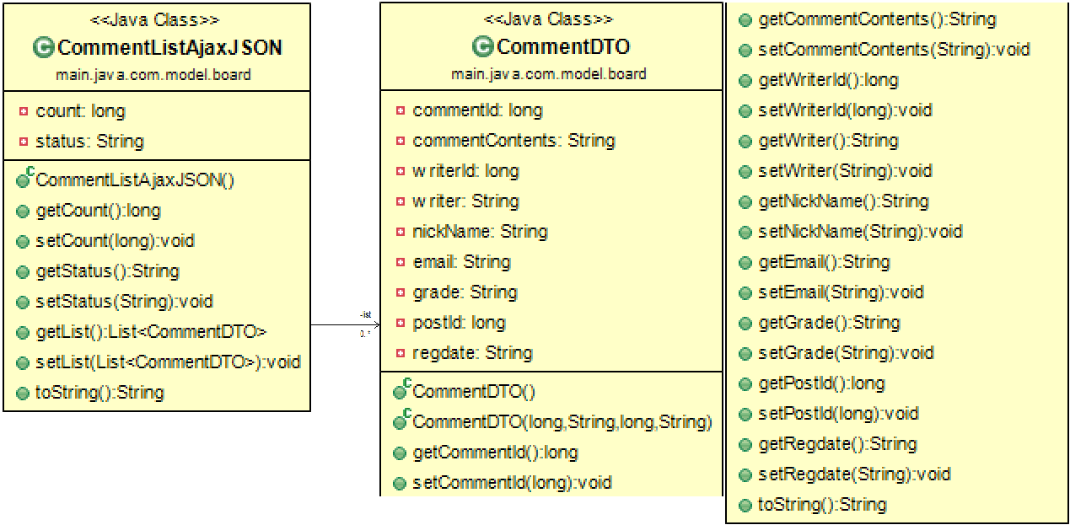
Class Diagram
-Comment-
Model : JSON
4

Slide 77
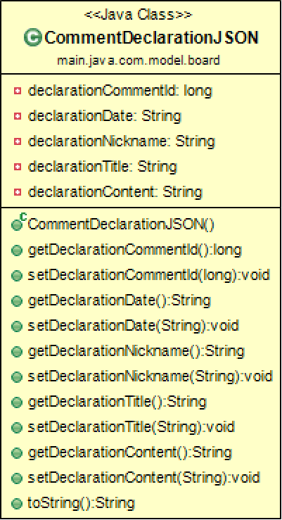
Class Diagram
-Comment-
Model : JSON
4

Slide 78
발표를 마치겠습니다
감사합니다
이 문서는 나눔글꼴로 작성되었습니다. 다운받기

